Slide 1
ОБЩЕСТВЕННАЯ ОРГАНИЗАЦИЯ «МЕСТНАЯ ЧУВАШСКАЯ НАЦИОНАЛЬНО-КУЛЬТУРНАЯ АВТОНОМИЯ Г. ТОЛЬЯТТИ» Зарегистрирована 17 сентября 2014 года.
АДМИНИСТРАЦИЯ ГОРОДСКОГО ОКРУГА ТОЛЬЯТТИ Управление взаимодействия с общественностью

Slide 2
Председатель организации – Александр Пайдулович Бикмурзин
АДМИНИСТРАЦИЯ ГОРОДСКОГО ОКРУГА ТОЛЬЯТТИ Управление взаимодействия с общественностью

Slide 3
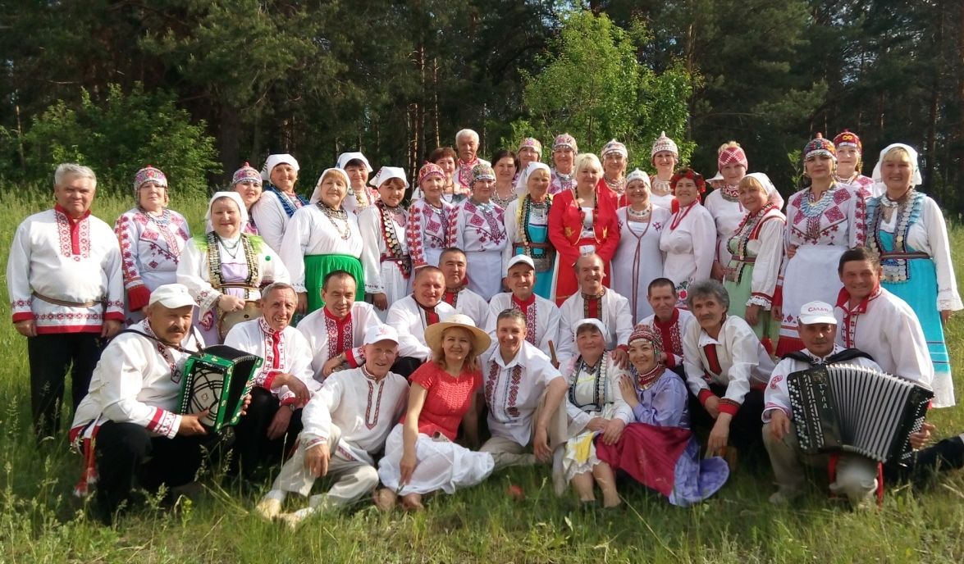
Общая численность организации – более 70 человек.
АДМИНИСТРАЦИЯ ГОРОДСКОГО ОКРУГА ТОЛЬЯТТИ Управление взаимодействия с общественностью

Slide 4
- самостоятельное решение вопросов сохранения и самобытного развития языка, образования, национальной культуры чувашской этнической общности на территории городского округа Тольятти; - содействие развитию и популяризации национального языка чувашской культуры, обрядов среди населения, формирование здорового образа жизни;
АДМИНИСТРАЦИЯ ГОРОДСКОГО ОКРУГА ТОЛЬЯТТИ Управление взаимодействия с общественностью
ЦЕЛИ ОРГАНИЗАЦИИ:

Slide 5
- развитие и укрепление связи с другими общественными организациями, которые содействуют развитию национальной чувашской культуры в Российской Федерации.
АДМИНИСТРАЦИЯ ГОРОДСКОГО ОКРУГА ТОЛЬЯТТИ Управление взаимодействия с общественностью
ЦЕЛИ ОРГАНИЗАЦИИ:

Slide 6
- защита прав и законных интересов членов организации, представителей чувашского народа, а также отдельных граждан в органах государственной власти и органах местного самоуправления; - содействие организации и усовершенствование системы проведения региональных, межрегиональных и международных встреч лиц чувашской национальности.
АДМИНИСТРАЦИЯ ГОРОДСКОГО ОКРУГА ТОЛЬЯТТИ Управление взаимодействия с общественностью
ВИДЫ ДЕЯТЕЛЬНОСТИ:

Slide 7
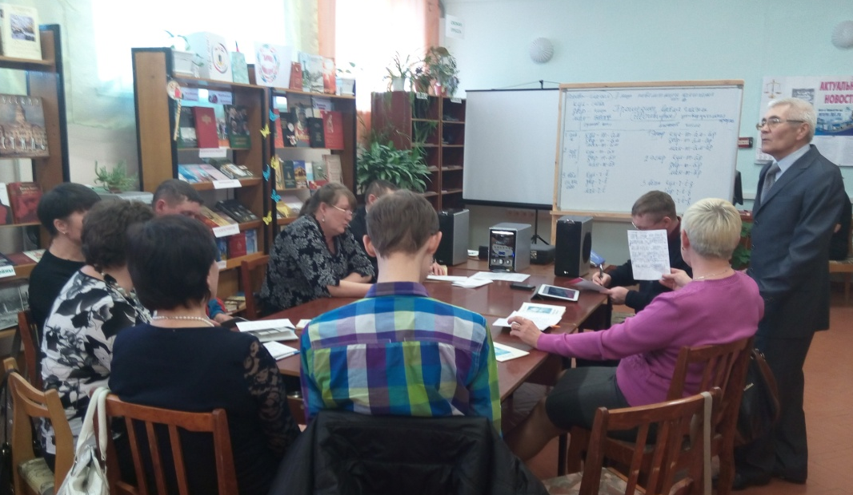
АДМИНИСТРАЦИЯ ГОРОДСКОГО ОКРУГА ТОЛЬЯТТИ Управление взаимодействия с общественностью
ВИДЫ ДЕЯТЕЛЬНОСТИ:
Клуб чувашского языка.

Slide 8
Получена субсидия на реализацию социально-значимых мероприятий, направленных на развитие межнационального сотрудничества, сохранение и защиту самобытности, культуры, языков и традиций народов РФ в городском округе Тольятти в 2019 году.
АДМИНИСТРАЦИЯ ГОРОДСКОГО ОКРУГА ТОЛЬЯТТИ Управление взаимодействия с общественностью
ДОСТИЖЕНИЯ
ПРОЕКТ: «Календарный чувашский национальный праздник “УЯВ”»

Slide 9
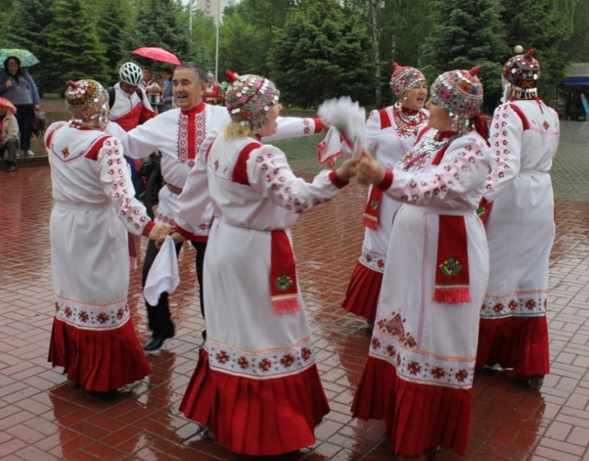
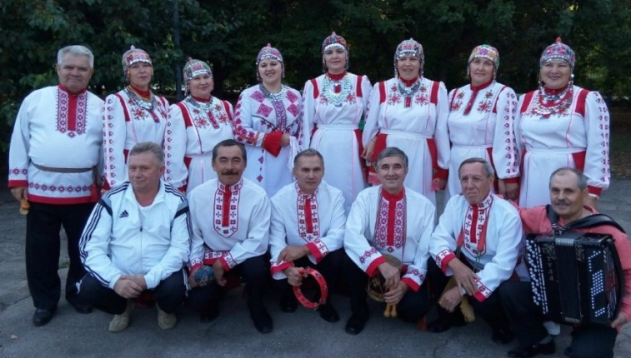
Народный фольклорный ансамбль «Шанчăк» («Надежда»).
АДМИНИСТРАЦИЯ ГОРОДСКОГО ОКРУГА ТОЛЬЯТТИ Управление взаимодействия с общественностью
ТВОРЧЕСКИЕ КОЛЛЕКТИВЫ ОРГАНИЗАЦИИ:

Slide 10
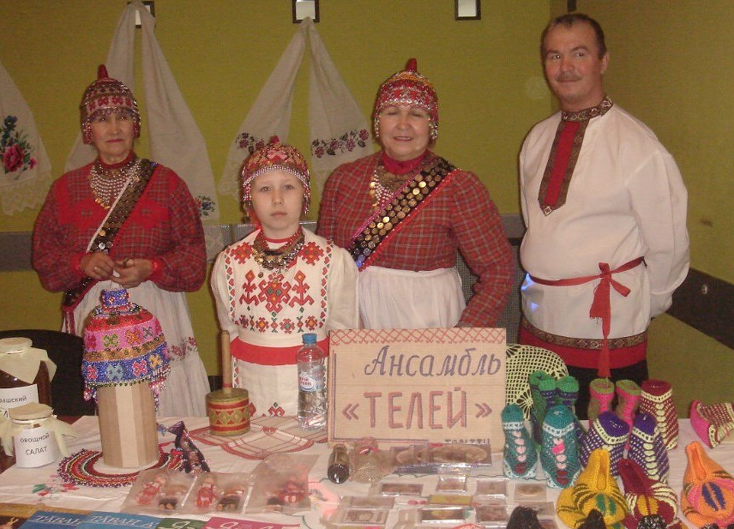
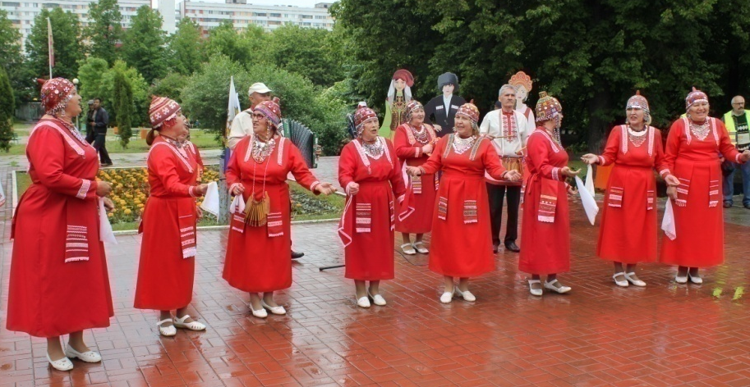
Народный фольклорный ансамбль «Телей» («Счастье»).
АДМИНИСТРАЦИЯ ГОРОДСКОГО ОКРУГА ТОЛЬЯТТИ Управление взаимодействия с общественностью
ТВОРЧЕСКИЕ КОЛЛЕКТИВЫ ОРГАНИЗАЦИИ:

Slide 11
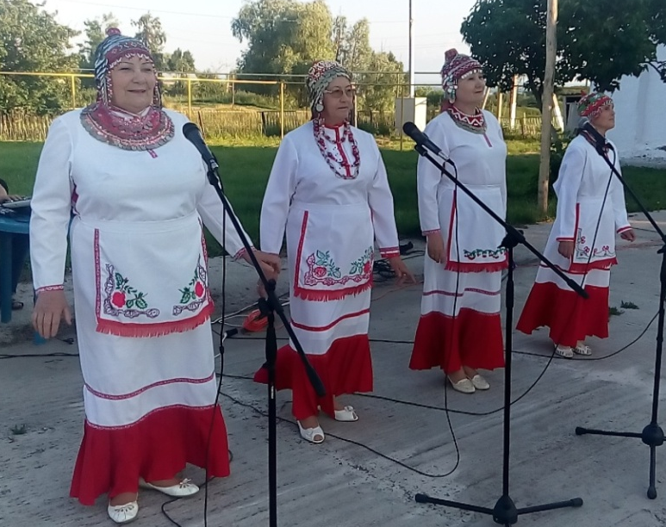
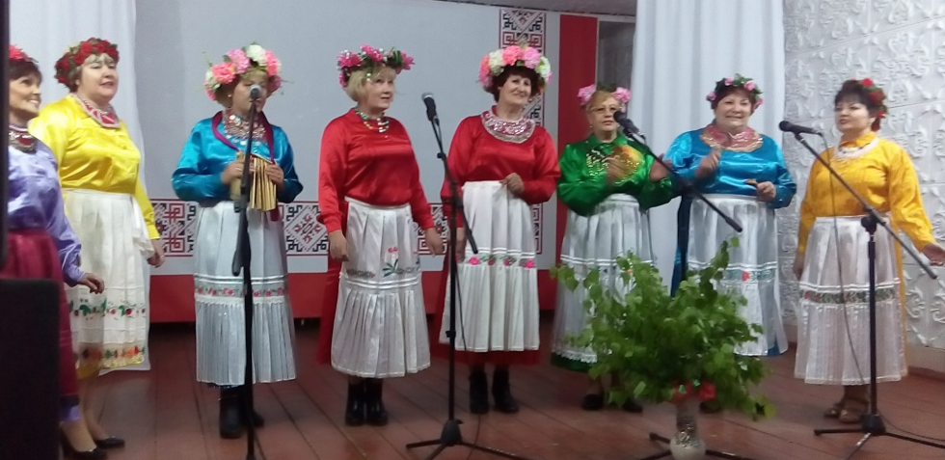
Народный фольклорный ансамбль «Шурăмпуç» («Рассвет»).
АДМИНИСТРАЦИЯ ГОРОДСКОГО ОКРУГА ТОЛЬЯТТИ Управление взаимодействия с общественностью
ТВОРЧЕСКИЕ КОЛЛЕКТИВЫ ОРГАНИЗАЦИИ:

Slide 12
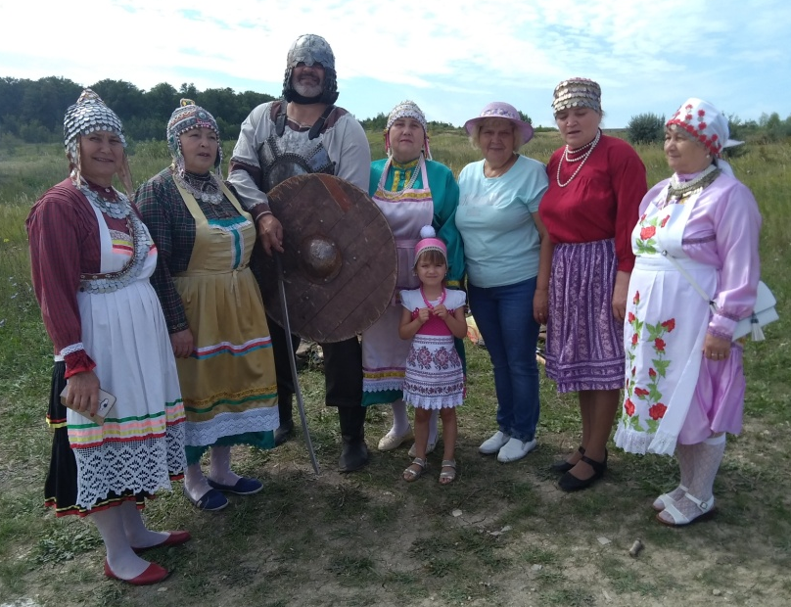
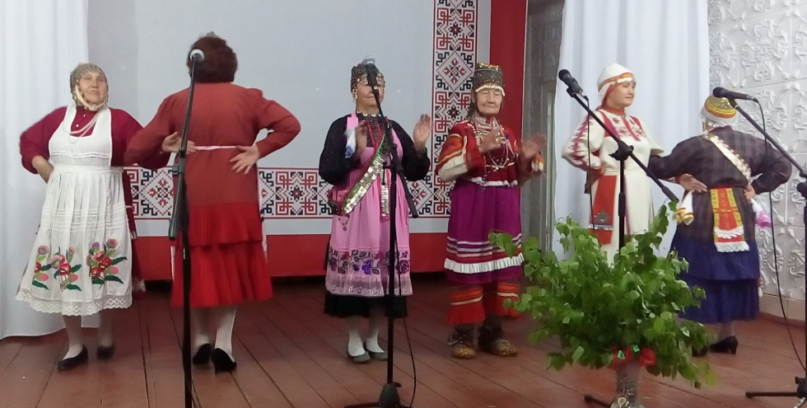
Народный фольклорный ансамбль «Асамат» («Радуга»).
АДМИНИСТРАЦИЯ ГОРОДСКОГО ОКРУГА ТОЛЬЯТТИ Управление взаимодействия с общественностью
ТВОРЧЕСКИЕ КОЛЛЕКТИВЫ ОРГАНИЗАЦИИ:

Slide 13
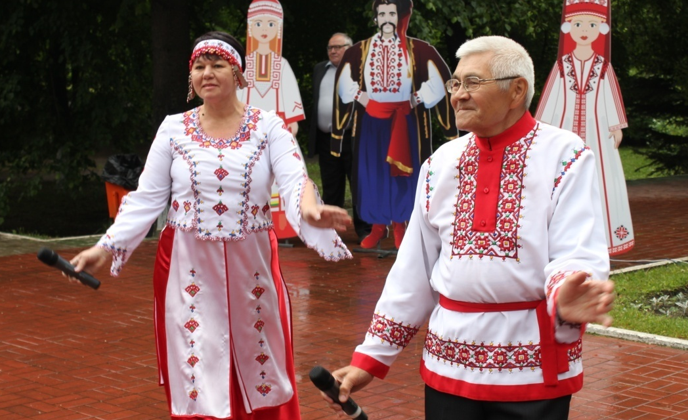
Дуэт «Хĕлхем» («Искра»).
АДМИНИСТРАЦИЯ ГОРОДСКОГО ОКРУГА ТОЛЬЯТТИ Управление взаимодействия с общественностью
ТВОРЧЕСКИЕ КОЛЛЕКТИВЫ ОРГАНИЗАЦИИ:

Slide 14
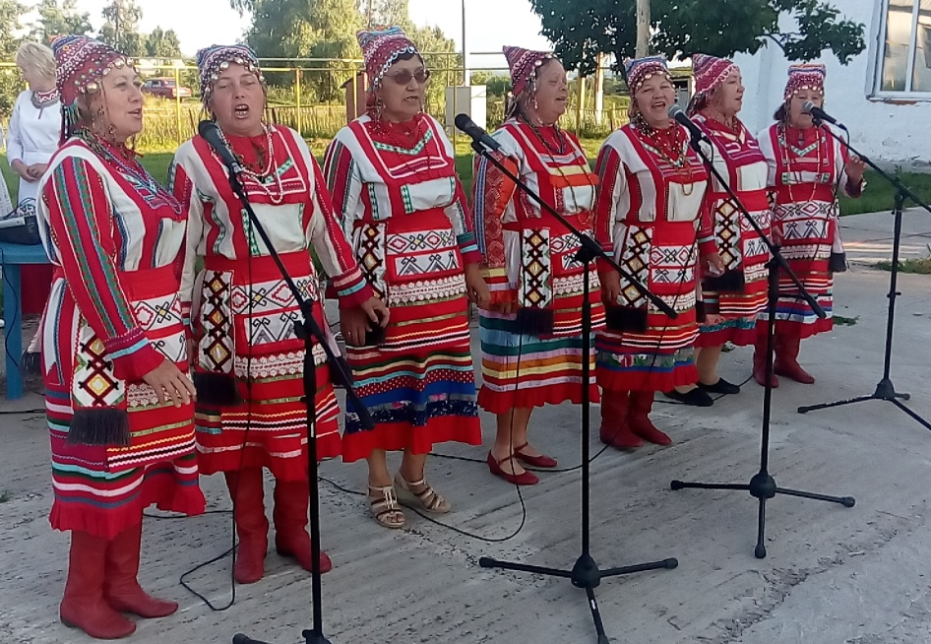
Ансамбль чувашской песни «Юрату» («Любовь»).
АДМИНИСТРАЦИЯ ГОРОДСКОГО ОКРУГА ТОЛЬЯТТИ Управление взаимодействия с общественностью
ТВОРЧЕСКИЕ КОЛЛЕКТИВЫ ОРГАНИЗАЦИИ:

Slide 15
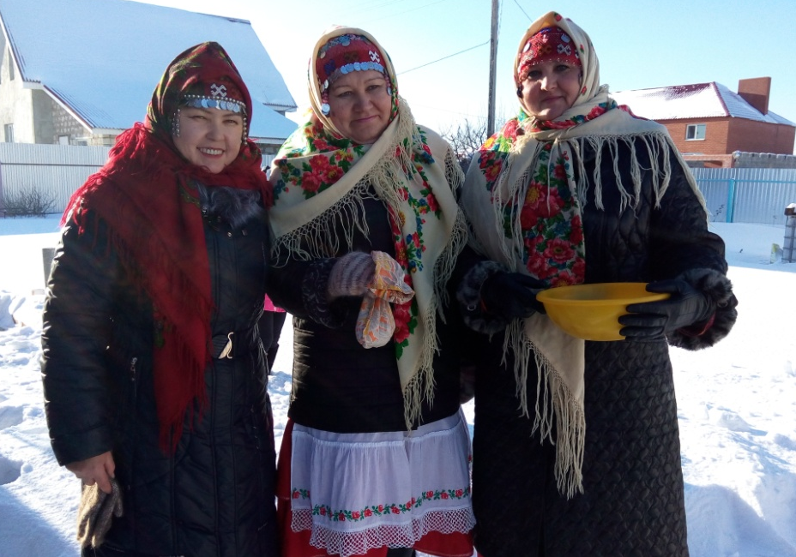
«Сурхури» – чувашский праздник зимнего цикла, отмечается в период зимнего солнцестояния. Чувашский Новый год.
АДМИНИСТРАЦИЯ ГОРОДСКОГО ОКРУГА ТОЛЬЯТТИ Управление взаимодействия с общественностью
ОСНОВНЫЕ НАЦИОНАЛЬНЫЕ ПРАЗДНИКИ:

Slide 16
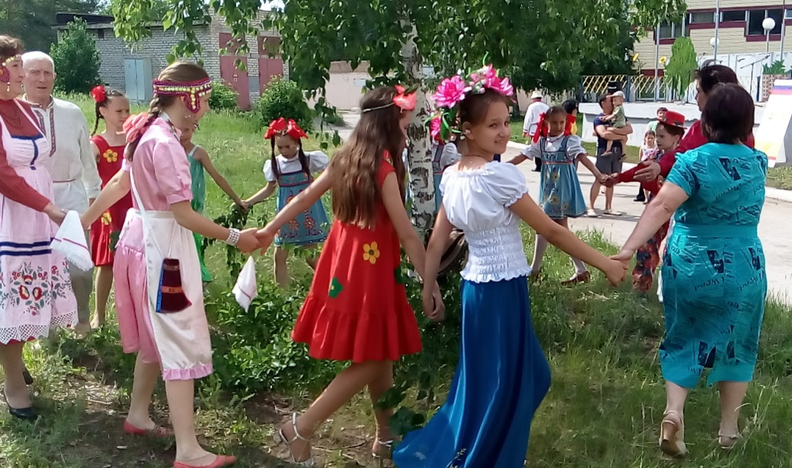
«Уяв» – весенне-летний период молодежных игрищ и хороводов, отмечается с 22 мая по 12 июля.
АДМИНИСТРАЦИЯ ГОРОДСКОГО ОКРУГА ТОЛЬЯТТИ Управление взаимодействия с общественностью
ОСНОВНЫЕ НАЦИОНАЛЬНЫЕ ПРАЗДНИКИ:

Slide 17
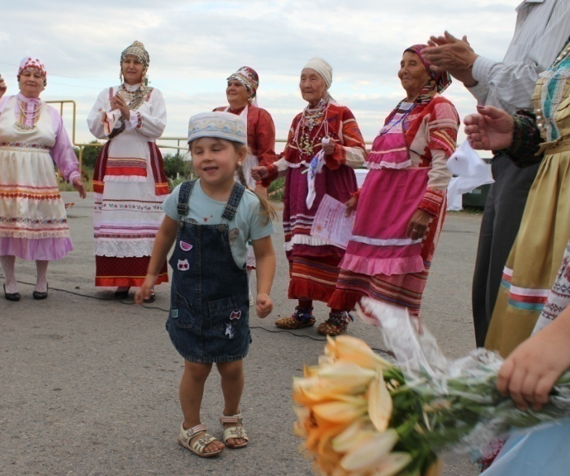
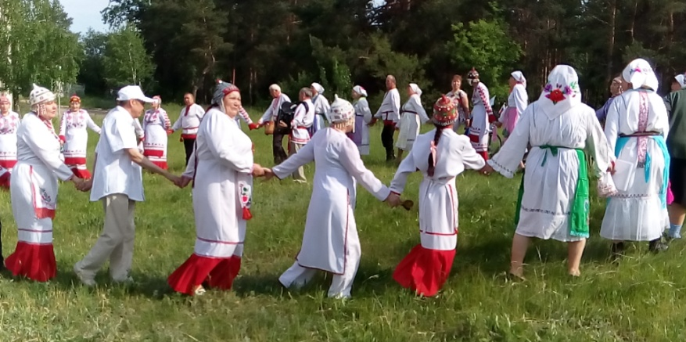
«Уяв» отмечается с 22 мая по 12 июля.
АДМИНИСТРАЦИЯ ГОРОДСКОГО ОКРУГА ТОЛЬЯТТИ Управление взаимодействия с общественностью
ОСНОВНЫЕ НАЦИОНАЛЬНЫЕ ПРАЗДНИКИ:

Slide 18
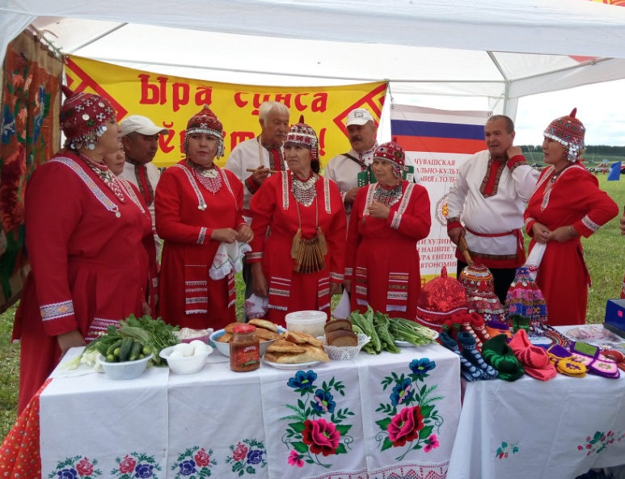
«Акатуй» – чувашский весенний праздник, посвященный земледелию. Отмечается с середины мая по первую декаду июля.
АДМИНИСТРАЦИЯ ГОРОДСКОГО ОКРУГА ТОЛЬЯТТИ Управление взаимодействия с общественностью
ОСНОВНЫЕ НАЦИОНАЛЬНЫЕ ПРАЗДНИКИ:

Slide 19
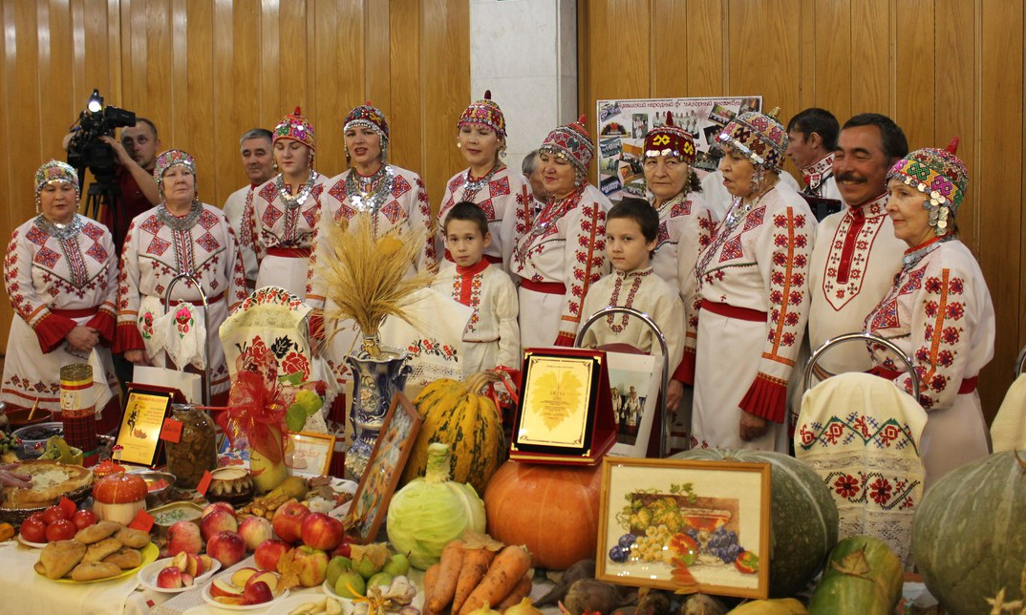
«Чуклеме» – праздник освящения нового урожая. Проводится в ноябре.
АДМИНИСТРАЦИЯ ГОРОДСКОГО ОКРУГА ТОЛЬЯТТИ Управление взаимодействия с общественностью
ОСНОВНЫЕ НАЦИОНАЛЬНЫЕ ПРАЗДНИКИ:

Slide 20
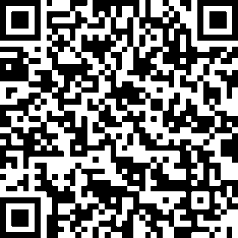
Юридический адрес: г. Тольятти, ул. 70 лет Октября, д. 36, кв. 120. Тел. 89272688113 partner207@mail.ru
АДМИНИСТРАЦИЯ ГОРОДСКОГО ОКРУГА ТОЛЬЯТТИ Управление взаимодействия с общественностью

